Slide 1
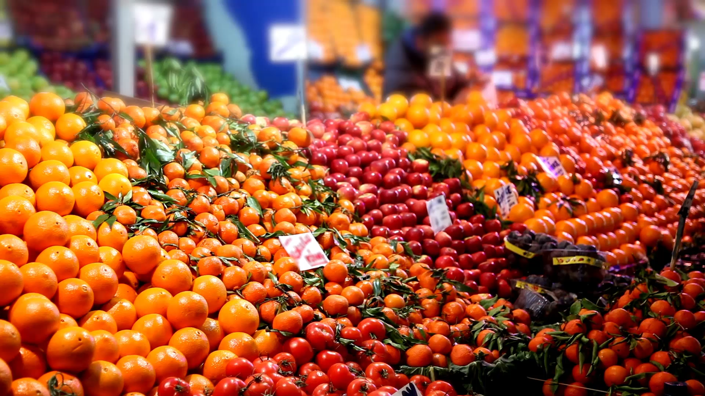
DietTracker sprint Review
By Diaz and Dzogovic

Slide 2


Tasks
Replace Funktionen im Server implementiert
Berechnen des Kalorienverbrauchs _lll
Client: Searchbars und Bildanzeige .........
Client: Bearbeitung des Users etc. ............._
Signup Bug Fix .........
Profilbild bug fix ____..

Slide 3

Was haben wir geschafft?
Task | Done
Replace Funktionen im Server implementiert | yes | Amel Dzogovic
Berechnung des Kalorienverbrauchs | yes | Amel Dzogovic
Bearbeitung der User | yes | Tobias Frauenberger
Profilbild Anzeige | no | Nico Diaz
Sign-Up bug fix | no | Christian Angelov
Fooder korrekte Bildanzeige (Backend und Frontend) Searchbar bei Rezepten funktionsfähig Searchbar bei Kategorien funktionsfähig | yes | Nico Diaz

Slide 4

Welche Probleme hatten wir?
Kalorien berechnen
Records bei der Update Methode

Slide 5
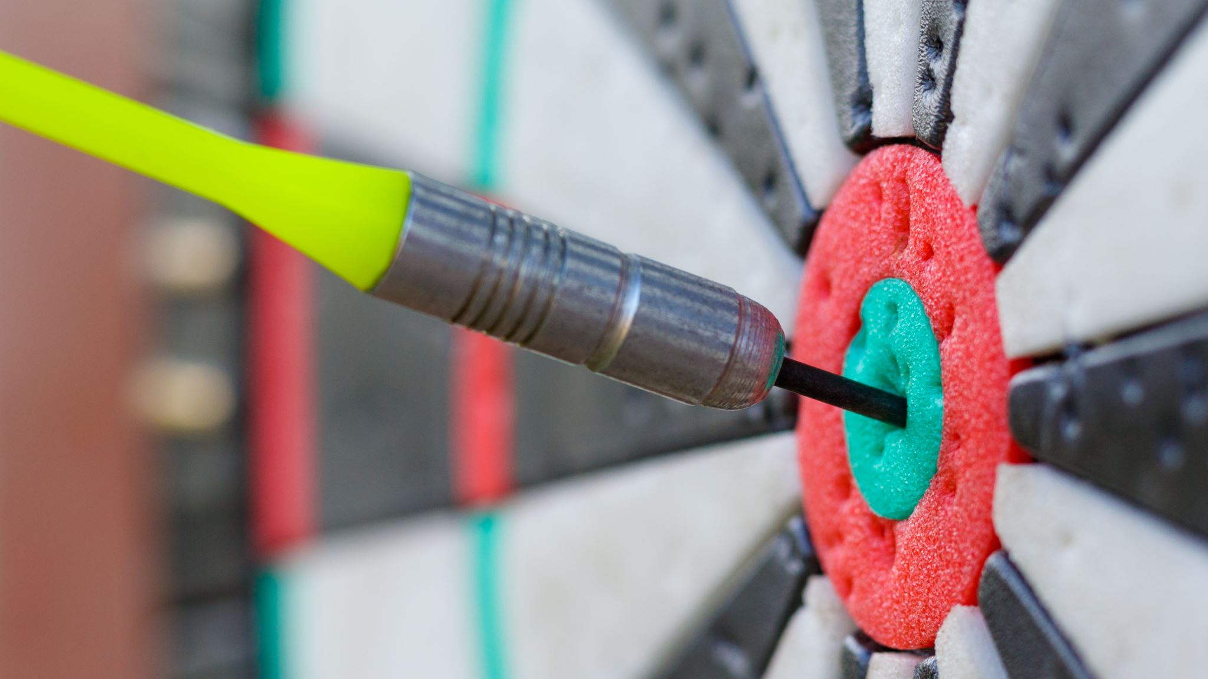
Goals
Verlauf von Kalorienzunahme etc.
.Net 6 umsteigen
Profilbild Anzeige
Highscore System bei Aktivitäten
Fooder: Like bug fix
Sign-Up Bug fix
Login: Ladesymbol

Slide 6

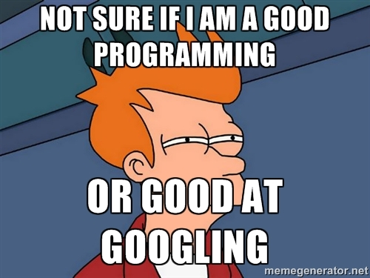
Danke für eure aufmerksamkeit

